Slide 1

§3、重积分的应用
3.1、几何应用
3.2 、物理应用

Slide 2
3.1、几何应用
1.平面图形的面积
由二重积分的性质，当 f( x, y ) =1时，
区域D的面积
2.空间立体的体积
设曲面的方程为
则曲顶柱体的体积为
由三重积分的物理意义知空间闭区域 Ω 的体积为

Slide 3
例1
计算由曲面
与 xoy 面所围成的立体的体积.
解一
用二重积分
由对称性得
解二
用三重积分

Slide 4
例2
所围成的立体的体积
解一
(用极坐标)
解二
是柱形区域，用柱坐标

Slide 5
例3 求上半球面
与旋转抛物面
所围成的立体的体积.
分析 首先求出立体在 坐标面上的投影区域，然后利用二重积分的几何意义将所求立体的体积用二重积分来表示，再利用极坐标计算即可.
解：令
求得曲线
在 坐标面上的投影曲线方程为
故立体在 坐标面上投影区域为

Slide 6
由二重积分的几何意义，可知所求立体的体积为

Slide 7
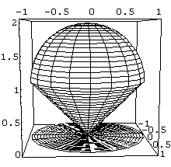
例4 求由下列曲面围成的立体的体积
解: (1)
由于区域为球顶锥底，选用球坐标较为简便
(2)
由于投影区域为
故选用柱坐标积分:
z
o
y

Slide 8
3 曲面的面积
(1) 设曲面的方程为：
如图，

Slide 9
曲面S的面积元素
同理可得：
设曲面的方程为：
曲面面积公式为：
设曲面的方程为：
曲面面积公式为：

Slide 10
若光滑曲面方程为隐式
且
则

Slide 11
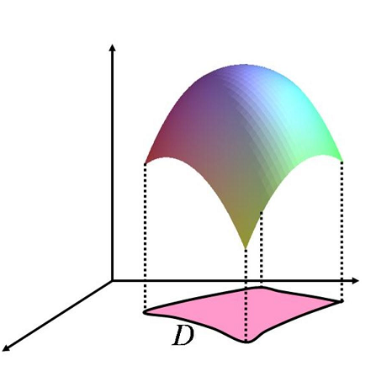
曲面面积
其中D是曲面在坐标面z=0上的投影区域
求曲面面积的步骤：
(1)求曲面在坐标面z=0上的投影区域D
(2)在区域D上计算二重积分：

Slide 12
(2)若曲面 S 有参数方程给出

Slide 13
从而可取
注意到
利用二重积分换元公式有，

Slide 14
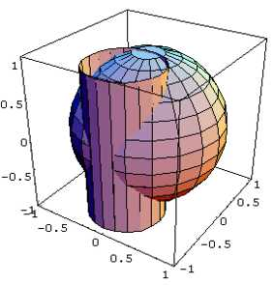
例 5
解
曲面的方程为

Slide 15
例6
求半径为R的球面的表面积
解
曲面方程为
（由对称性）

Slide 16
解法二
球面的参数方程为
计算得，
于是有，
所以，

Slide 17
(1)球面的参数方程为
面积微元
(2)计算球面一部分的面积，或者在球面上计算第一型
曲面积分时，常常采用球面参数方程.

Slide 18
例7
求锥面 被平面 所截的那部分的面积.
解
曲面方程为
其中，
于是，

Slide 19
解法二
曲面的参数方程为
计算可得，
于是，
故，
所以，

Slide 20
例8
计算圆柱面
被圆柱面
所截的部分的面积.
解
由对称性可知A=8A₁
A₁ 的方程

Slide 21
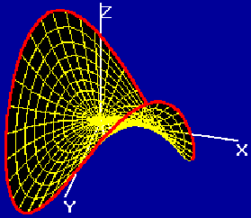
例9 计算双曲抛物面
被柱面
所截
出的面积 A .
解: 曲面在 xoy 面上投影为
则

Slide 22
.
z
例10
解
o
.
D
.
y
x
D :
S =

Slide 23
3.2、物理应用
1、物体质量
则薄片的质量
则空间物体的质量

Slide 24
2、物体的质心
设空间有n个质点,
分别位于
其质量分别为
由力学知, 该质点系的质心坐标为
设物体占有空间域 Ω ,
有连续密度函数
则采用
“分割，近似，求和，取极限” 可导出其质心公式,
即:

Slide 25
将 Ω 分成 n 小块,
在第 k 块上任取一点
将第 k 块看作质量集中于点
的质点,
此质点
系的质心坐标就近似该物体的质心坐标.
例如,
令各小区域的最大直径
即得

Slide 26
同理可得
则得质心坐标：

Slide 27
若物体为占有xoy 面上区域 D 的平面薄片,
其面密度
则它的质心坐标为
— 对 x 轴的
静矩
— 对 y 轴的
静矩
得D 的质心坐标:
(A 为 D 的面积)

Slide 28
例11
解
.
z
o
y
a
x

Slide 29
3、空间有界闭区域上物体的转动惯量
设物体占有空间区域 Ω , 有连续分布的密度函数
该物体位于(x , y , z) 处的微元
对 z 轴的转动惯量为
因此物体 对 z 轴 的转动惯量:

Slide 30
类似可得:
对 x 轴的转动惯量
对 y 轴的转动惯量
对原点的转动惯量

Slide 31
如果物体是平面薄片,
面密度为
则转动惯量的表达式是二重积分.

Slide 32
例12.求半径为 a 的均匀半圆薄片对其直径
的转动惯量.
解: 建立坐标系如图,
半圆薄片的质量

Slide 33
例13.求均匀球体对于过球心的一条轴 I 的转动惯量.
解: 取球心为原点,z 轴为 l 轴,
设球
所占域为
则
(用球坐标)
球体的质量

Slide 34
4、物体对质点的引力
设物体占有空间区域 Ω,
其密度函数
物体对位于点P₀(x₀, y₀, z₀)处的单位质量质点的引力为
引力元素在三坐标轴上分量为
其中
,G 为引力常数

Slide 35
因此引力分量为
其中:
若求 xOy 面上的平面薄片D,
对点P₀处的单位质量质点
的引力分量,
则上式改为D上的二重积分, 密度函数改为
即可. 例如,

Slide 36
例14
设面密度为μ ,半径为R的圆形薄片
求它对位于点
。
处的单位质量质点的引力.
解: 由对称性知引力

Slide 37
例15. 求半径为R的均匀球
对位于
点
的单位质量质点的引力.
解: 利用对称性知引力分量

Slide 38
为球的质量

